Slide 1

Plagen in de boomteelt

Slide 2
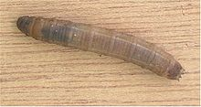
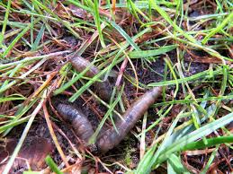
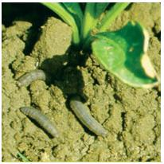
Emelt (Langpootmug)
Tipula paludosa
De larven voeden zich met rottende plantendelen en tere wortels. s' Nachts kunnen ze ook aan de bovengrondse plantendelen vreten. Ze verpoppen zich in juni en juli.

Slide 3
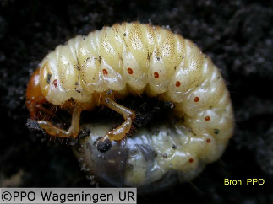
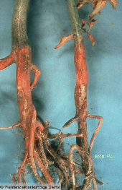
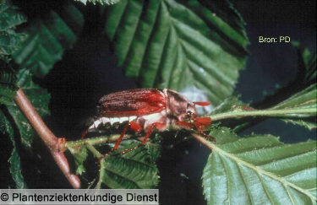
Engerling (meikever)
Melolontha melolontha
Engerlingen zijn de drie tot vijf cm lange larven van meikevers, junikevers en rozenkevers. De meikever larven zijn vuilwit tot lichtgelig van kleur.
Engerlingen hebben net als alle keverlarven zes duidelijk zichtbare poten en een duidelijk zichtbare kop. De larven zijn sterk gekromd en hebben een dik, zakvormig achterlijf.
Ze vreten aan levende dunne wortels. Dikke wortels worden ontschorst. Planten komen los te liggen en verdrogen. Bij grote dichtheden kan de zode los komen te liggen.

Slide 4
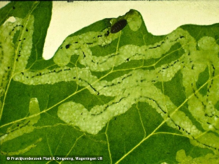
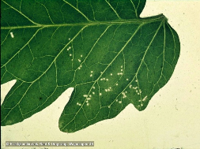
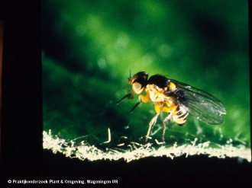
Mineervlieg
Liriomyza
Mineervliegen komen in veel planten voor. Vooral de Liriomyza species zijn zeer polyfaag (hebben veel waardplanten).
Het zijn kleine vliegen, waarvan de larven gangen vreten in de bladeren (mineren). Met de legboor maakt het vrouwtje gaatjes in de bladeren, meestal aan de bovenkant. Hieruit wordt voeding aan de plant onttrokken of er wordt een ei in gelegd. De eieren liggen beschermd in het blad. De mannetjes maken gebruik van de voedingsgaatjes die vrouwtjes hebben gemaakt. De voedings- en eilegstippen zijn in het gewas duidelijk zichtbaar. De larven beginnen direct, nadat ze uit het ei zijn gekomen, met eten. De gangetjes/mijntjes worden breder naar mate de larve groeit. Vlak voor het verpoppen, knagen de larven een gat in het blad en laten zich op de grond vallen. Ze kruipen weg in de grond of op andere donkere, beschermde plaatsen, zoals plooien in het plastic bij substraatteelten.

Slide 5
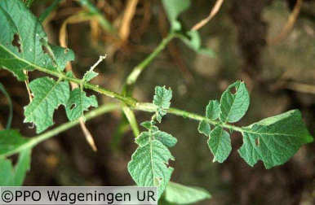
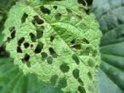
Slakken
Deroceras reticulatum
Slakken zijn weekdieren en kunnen grofweg worden ingedeeld in naaktslakken en huisjesslakken. Onder glas komen vooral de naaktslakken voor. Ze kunnen veel schade aanrichten in allerlei gewassen. Ze zijn weinig tot niet kieskeurig bij de keuze van hun voedsel. Slakken vreten bij voorkeur aan jonge scheuten en bladeren. Ze hebben een tong die uit een rij harde tandjes bestaat en schrapen/raspen daarmee over de bladeren. Naaktslakken kunnen in een uur tijd half hun lichaamsgewicht aan voedsel verorberen. Vraat van slakken is te onderscheiden van vraat van andere beesten doordat slakken een slijmspoor achterlaten.

Slide 6
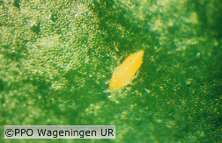
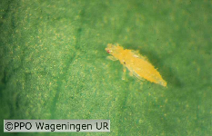
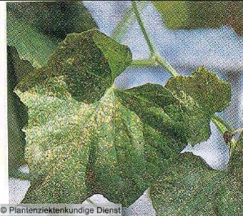
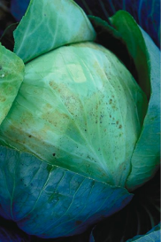
Trips
Frankliniella/Thrips
Kleine, slanke insecten zuigen in groeipunten, hierdoor misvorming en groeiremming. We vinden ze op de bladonderzijde, op jonge scheuten en in bloemknoppen.
De insecten doorboren de buitenste cellen om sappen op te kunnen zuigen. Daardoor komt er lucht in de cellen, er ontstaan zilverachtige plekjes. Later kunnen de bladeren bruin worden en bij ernstige aantasting kunnen de bladeren afvallen. Jonge scheuten worden misvormd en geremd in de groei. Ook bloemknoppen en bloemen kunnen misvormd worden. Tripsen kunnen ook virus overbrengen.

Slide 7
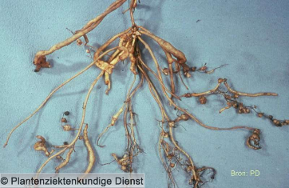
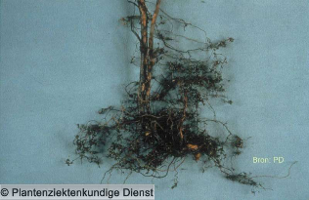
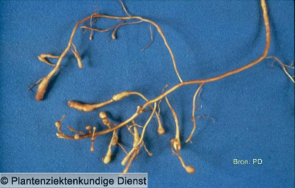
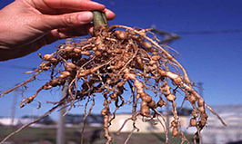
Wortelknobbelaaltjes
Meloidogynel
Op wortels vormen zich langwerpige knobbelvormige verdikkingen zonder zijwortels en slechte groei, soms met gedeeltelijke rotting van de wortels. Bovengronds lijkt de aantasting op gebrekverschijnselen.

Slide 8
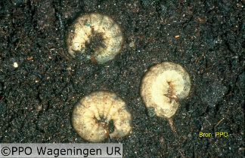
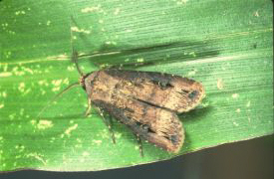
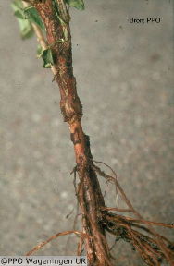
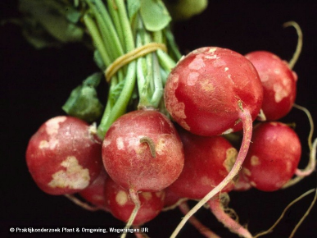
Aardrups
Agrotis
Aardrupsen, larven van uilen, zijn grauwe rupsen met vijf paar achterlijfpoten vreten 's nachts aan ondergrondse en bovengrondse plantendelen, vooral de wortelhals.
s Nachts vreten ze ook aan gemakkelijk bereikbare bladstelen en soms in het hart van de plant. Een aardrups is eenvoudig te vinden, omdat stukken van de planten worden meegetrokken in de grond. Half uit de grond stekende plantendelen naast de beschadigde plant verraden dan de schuilplaats van de rups.
De vlinders zijn grijsbruin en hebben een vleugelwijdte van circa 5 cm. Ze zijn 's avonds en 's nachts actief. De rupsen kunnen tot 5 cm lang worden en zijn aardebruin of vuilgrijs van kleur. In rust en wanneer ze gestoord worden zijn ze opgerold. Diep in de grond verpopt de rups in een cocon van gronddeeltjes.
Aangetaste knollen vertonen oppervlakkige, maar soms ook diepe onregelmatige gaten.

Slide 9
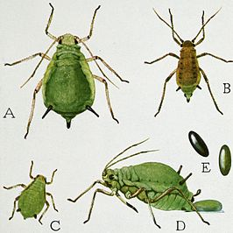
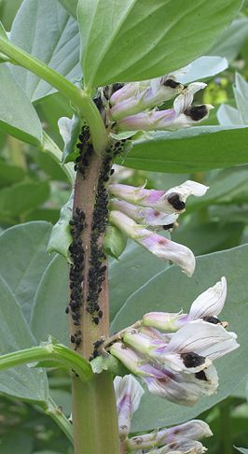
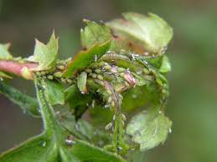
Bladluizen
Aphis, Dysaphis
Er zijn groene, witte, zwarte, gele, rode en paarse bladluizen. Uit de lichamen van sommige soorten worden zelfs knalrode pigmenten, zoals karmijn uit de cochenilleluis gewonnen. Het zachte, peervormige lichaam wordt meestal niet groter dan 5 mm. Aan het achterlijf bevinden zich twee buisvormige organen, waaruit een vloeistof kan worden afgescheiden.

Slide 10
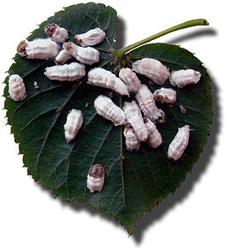
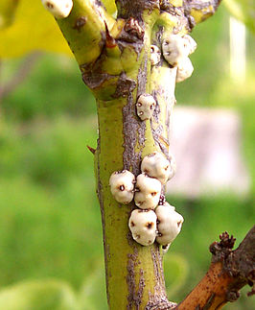
Dop en Schildluis
Diversen
Schildluis
Wollige Dopluis

Slide 11
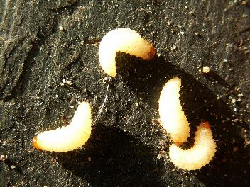
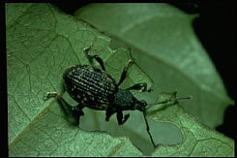
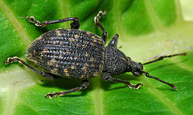
Gegroefde lapsnuitkever
Otiorhynchus sulcatus
Deze snuitkever is zwart van kleur, met vaak enkele lichtere plekjes op de dekschilden. Deze vlekken worden veroorzaakt door een onregelmatige fijne beharing die geelbruin van kleur is. De lengte is ongeveer 9 tot 11 millimeter en deze soort is te herkennen aan de sterk gegroefde, korrelige dekschilden, het zeer bolle achterlijf en de voor alle snuitkevers karakteristieke verlengde kop.

Slide 12
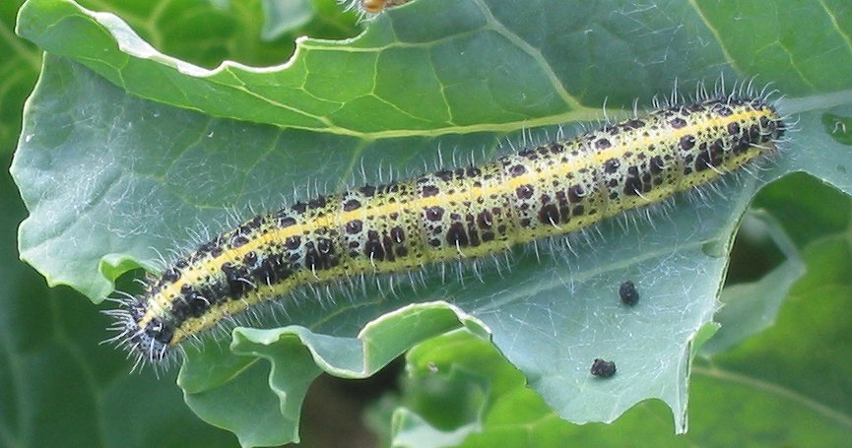
Rups
Diversen

Slide 13
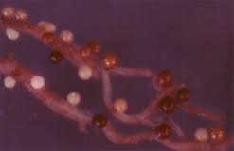
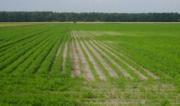
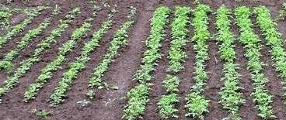
Cystenaaltjes
Globodera spp, Heterodera spp
Cystenaaltjes (Globodera en Heterodera) zijn sterk gespecialiseerd in één of enkele gewassen. Deze aaltjes komen voor op alle grondsoorten en kunnen lange tijd overleven. Schade wordt veroorzaakt door aantasting van het wortelstelsel en verstoring van de hormoonhuishouding van de plant. De belangrijkste soorten in Nederland zijn de aardappelcystenaaltjes, Globodera pallida en Globodera rostochiensis en de bietencystenaaltjes, Heterodera schachtii en Heterodera betae.

Slide 14
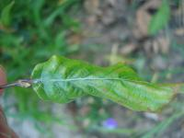
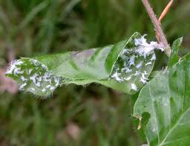
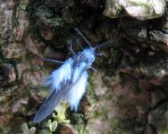
Beukenluis
Phyllaphis fagi
De volwassen luizen zijn ongeveer 2 à 3 mm groot, geelachtig tot groen en
bedekt met witte wasachtige vlokken. Ze zitten in dichte kolonies bij elkaar
aan de onderzijde van het blad. De luizen produceren grote hoeveelheden
honingdauw waarop zich een zwarte schimmel vestigt (roetdauwschimmel).
Bij zware aantasting treedt er groeiremming op en zware misvorming van de
bladeren die kan leiden tot vervroegde bladval. Wanneer de kolonie te groot
wordt, vormt er zich een gevleugelde generatie die zorgt voor de verspreiding
en nieuwe (verse) waardplanten opzoekt.

Slide 15
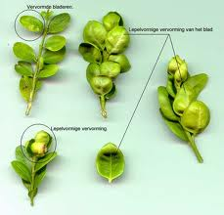
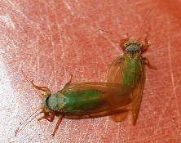
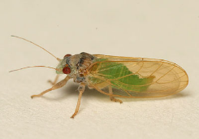
Buxusbladvlo
Psylla buxi
A distinctive green psyllid with an orange abdomen tip, pinkish edges on the post-pronotum, and a dark collar; note the dimorphism in colouring between male and female shown here. It occurs only on box trees, and can be a pest in the USA, although seldom serious. Widespread in the UK, and locally common; its distribution is largely dictated by the host plant.

Slide 16
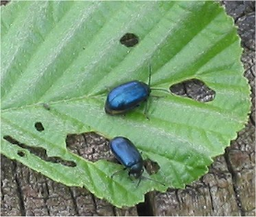
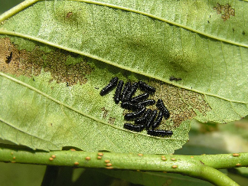
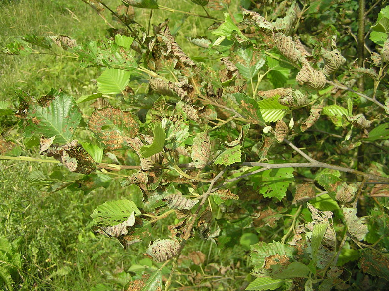
Haantje
Agelastica alni
Dit 6 tot 7 mm lange kevertje heeft een blauwzwarte kleur met een mooie glans. De larven zijn zwart en hebben twee rijen behaarde wratten.
Larven
Aantasting

Slide 17
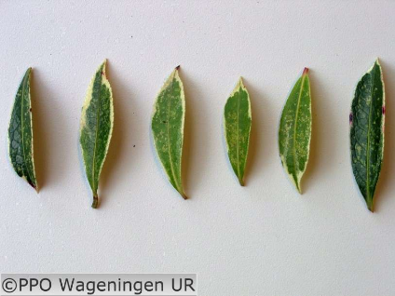
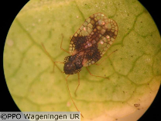
Japanse vlieg
Stephantis spp
De japanse vlieg is geen vlieg maar behoort tot de zogenaamde netwantsen. De wantsen komen onder meer voor op Rhododendron en Pieris.Op Rhododendron komen Stephanitis orbati en S. rhododendri voor. Op Pieris wordt S. takeyai gevonden. De japanse vlieg wordt tot 4 mm groot, is bruin tot zwart van kleur. De voorvleugels steken over het achterlijf heen. De achterkant van de voorvleugels is sterk geaderd.
Aangestaste bladeren

